Slide 1

Fundraising Quiz

Slide 2

1. Welke twee fundraisingfocussen kan je vastleggen. Noteer de juiste optie: ...
Optie 1: Sociale projecten en logistieke projecten.
Optie 2: Innovatieve projecten en sociale projecten.
Optie 3: Borgen - vernieuwen werking en sociale projecten

Slide 3

2. Welke evolutie merk je in het fundraisinglandschap…geef de juiste volgorde aan van de verschillende stappen: evolutie…
Evolutie 1: friend-raising, fundraising, fun-raising
Evolutie 2: fundraising, fun-raising en friend-raising
Evolutie 3: friend-raising, fundraising en fun-raising

Slide 4
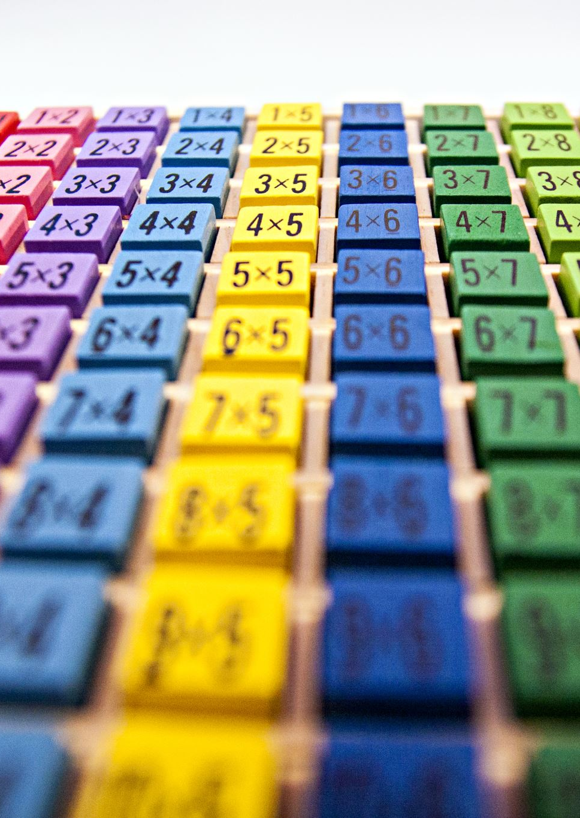
3. Welk formulering van een fundraisingfocus is juist: …
Formulering A: We verzamelen zoveel mogelijk geld om in het volgend werkjaar onze werking toegankelijk te maken voor iedereen.
Formulering B: We willen 3.000 euro verzamelen tegen 1 januari 2023 om 10 leden de kans te geven via een tablet digitaal te connecteren.

Slide 5
4. Een goed fundraisingproject heeft twee kenmerken in juiste balans: 3….
Optie 1: Het project is heel aaibaar, maar niet zo belangrijk.
Optie 2: Het project is niet zo aaibaar, maar is heel erg belangrijk.
Optie 3: Het is project is erg aaibaar en erg belangrijk.
Optie 4: Het is project is een beetje aaibaar en een beetje belangrijk.

Slide 6

5. Wie behoort er tot een warme doelgroep: Optie….
Optie 1: mensen met interesse in je project.
Optie 2: mensen die over heel wat middelen beschikken en in de nabijheid wonen.
Optie 3: vrienden, familie, leden van de vereniging, mensen die je persoonlijk kent.

Slide 7

6. Wat is de ratio van een geslaagde gadgetverkoop: .
1. Twee euro binnenkrijgen, 1 euro winst.
2. Drie euro binnenkrijgen, 2 euro winst.
3. Vijf euro binnenkrijgen, 4 euro winst.

Slide 8

7. Als je materiaal bestelt voor een gadgetverkoop hoe schat je dan best je bestellng in: …
Juist genoeg
Iets teveel
Iets te weinig

Slide 9

8. Hoeveel keer mag je op een kalenderjaar een actieve donor aanschrijven? Optie…
Optie 1: 3 keer
Optie 2: 5 keer
Optie 3: 7 keer
Optie 4: 9 keer

Slide 10

9. Wanneer kan je een donor een voorstel doen voor een permanente opdracht? Optie …
Optie 1: Na de eerste gift.
Optie 2: Je mag het vanaf de eerste geefvraag voorstellen.
Optie 3: Na de herhalingsgift.
Optie 4: Na dat men een grote gift heeft gegeven.

Slide 11

10. Wat bedoelen we met het letterwoord RAAK in fundraising? Optie…
Optie 1: Reageren, aandacht geven, appeleren, kraken.
Optie 2: Reageren, aandacht geven, aandringen, koesteren
Optie 3: Researchen, aandacht geven, appél, koesteren.

Slide 12

11. Wat betekent VFI-factor van mogelijke schenkers? Optie…
Optie 1: Veel – Fundraising – Interesse
Optie 2: Vermogen – Filantropische instelling – Interesse
Optie 3: Vermogen – Financies - Inzet

Slide 13
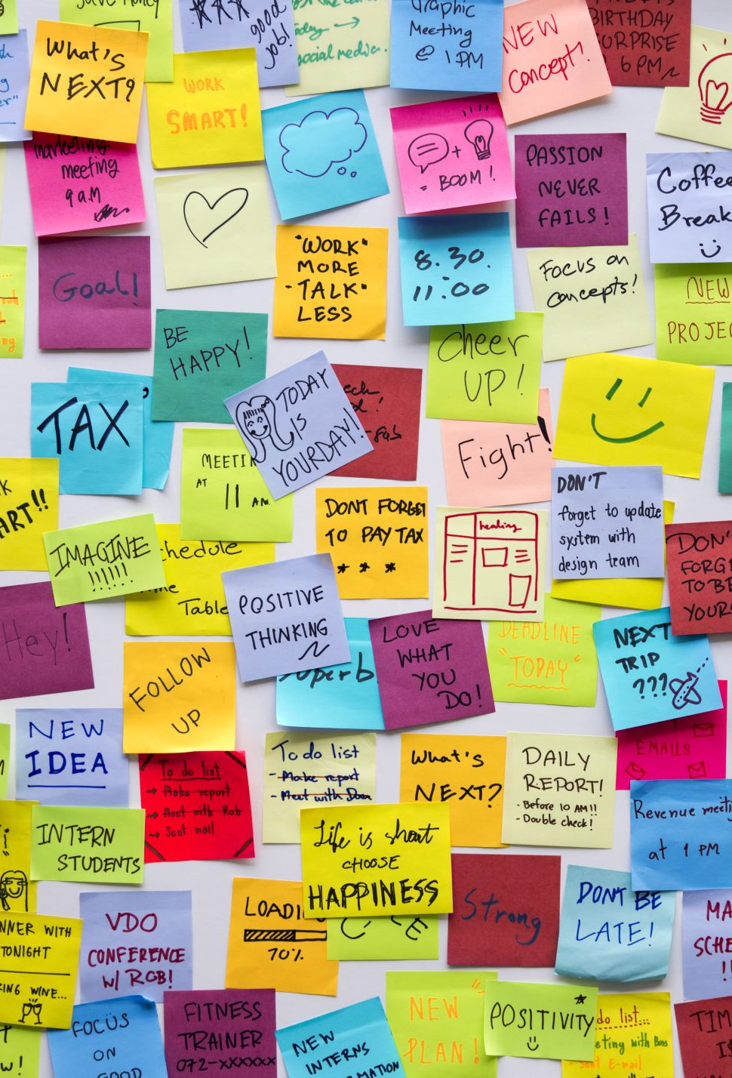
12. Het online geefplatform KENTAA heeft drie functies. Welke? Optie…
Optie 1: Crowdfunding – direct mailing – acties organiseren
Optie 2: Crowdfunding – online doneren – acties organiseren
Optie 3: Crowdfunding – events – zelf acties ondernemen

Slide 14

13. Voor welk fundraising doel schakel je best over op een professionele structuur en hoeveel kost mag je daarvoor rekenen van je inkomsten? ...
1. 20.000 euro en 25 %
2. 25.000 euro en 15 %
3. 30.000 euro en 10 %
4. 35.000 euro en 7 %

Slide 15
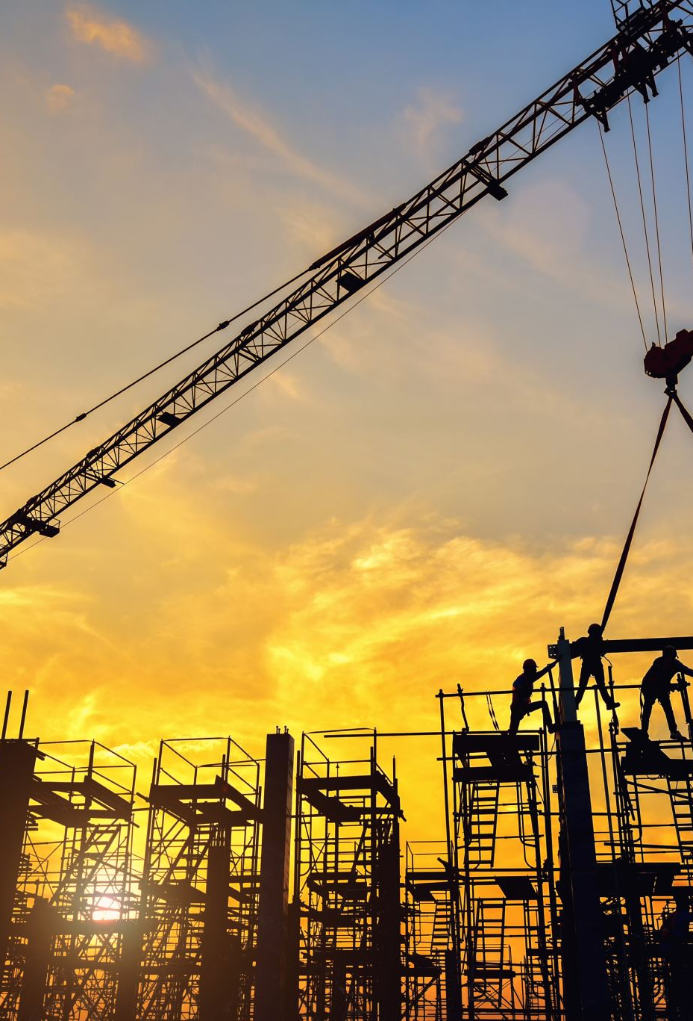
14. Zet de verschillende fases van een fundraisingtraject in de juiste volgorde: Je begint met nr…en dan…en dan …en dan…en tot slot …
      Het uitvoeren van de planning: de uitvoeringsfase
      Focus scherp stellen: analyse fase – maken van dossier
      De evaluatie en de nazorg: de afrondingsfase
      Op zoek naar het creatief idee – het concept: creatieve fase
      Bouwen en motiveren van je vrijwilligersteam
      Het maken van de fundraisingmix en uitzetten in de tijd: de planningsfase

Slide 16
15. Wat zijn de bouwstenen en hun volgorde van een voortgangscontrole? Optie…
Optie 1: Acties – Budget – Eigenaarschap
Optie 2: Acties – Timing – Eigenaarschap
Optie 3: Planning – Budget – activiteiten
Optie 4: Visie – Planning - Budget

